Slide 1
Tema 6. Manejo de equipo de medición

Slide 2
Objetivo
Identificar el manejo de los equipos de medición
Aplicar las normas de seguridad en el laboratorio
Identificar las normas de metrología en electrónica

Slide 3
Contenido
Seguridad industrial
Caracterización del error en la medición
Parámetros eléctricos y componentes eléctricos básicos
Valor instantáneo, promedio y efectivo. Diferenciación entre las lecturas DC y AC
Métodos de medición
Principio de funcionamiento y manejo de instrumentos.

Slide 4
Seguridad industrial
seguridad es la confianza de realizar un trabajo determinado sin llegar al descuido. Por tanto, la empresa debe brindar un ambiente de trabajo seguro y saludable para todos los trabajadores y al mismo tiempo estimular la prevención de accidentes fuera del área de trabajo

Slide 5
la seguridad industrial, se ha definido como el conjunto de normas y principios encaminados a prevenir la integridad física del trabajo, así como el buen uso y cuidado de las maquinarias, equipos y herramientas de la empresa.

Slide 6
Normatividad
Resolución 2400 de 1979. Conocida como Estatuto General de Seguridad, establece algunas disposiciones sobre vivienda, higiene y seguridad en los establecimientos de trabajo
Ley 9ª de 1979 Es la ley marco de la salud ocupacional en Colombia
Resolución 132 de enero de 1984 Normas sobre presentación de informe de accidente de trabajo.
Resolución 001792 de 3 de mayo de 1990 Valores límites permisibles para la exposición ocupacional al ruido.

Slide 7
Decálogo de la seguridad industrial
1. El orden y la vigilancia dan seguridad al trabajo.
2. Corrige o da aviso de las condiciones peligrosas e inseguras.
3. No uses máquinas o vehículos sin estar autorizado para ello.
4. Usa las herramientas apropiadas y cuida de su conservación. Al terminar el trabajo déjalas en el sitio adecuado.
5. Utiliza, en cada paso, las prendas de protección establecidas. Mantenlas en buen estado.
6. No quites sin autorización ninguna protección de seguridad o señal de peligro. 7. Todas las heridas requieren atención. Acude al servicio médico o botiquín 8. No gastes bromas en el trabajo. 9. No improvises, sigue las instrucciones y cumple las normas. Si no las conoces, pregunta 10. Presta atención al trabajo que estás realizando.

Slide 8
Riesgos en Electricidad
Toda instalación debe considerarse bajo tensión mientras no se compruebe lo contrario con los aparatos adecuados.
No realices nunca reparaciones en instalaciones o equipos con tensión. Asegúrate y pregunta
Si trabajas con máquinas o herramientas alimentadas por tensión eléctrica, aíslate. Utiliza prendas y equipos de seguridad.
Si observas alguna anomalía en la instalación eléctrica, comunícala. No trates de arreglar lo que no sabes.
Si los cables están gastados o pelados, o los enchufes rotos se corre un grave peligro, por lo que deben ser reparados de forma inmediata.
Al menor chispazo desconecta el aparato o máquina
resta atención a los calentamientos anormales en motores, cables, armarios...notifícalo.
Si notas cosquilleo al utilizar un aparato, no esperes más: desconéctalo. Notifícalo
Presta especial atención a la electricidad si trabajas.

Slide 9
El riesgo de incendios
Conoce las causas que pueden provocar un incendio en tu área de trabajo y las medidas preventivas necesarias.
Recuerda que el buen orden y limpieza son los principios más importantes de prevención de incendios.
No fumes en lugares prohibidos, ni tires las colillas o cigarros sin apagar.
Controla las chispas de cualquier origen ya que pueden ser causa de muchos incendios.
Ante un caso de incendio conoce tu posible acción y cometido.
Los extintores son fáciles de utilizar; entérate de cómo funcionan.
Si manejas productos inflamables, presta mucha atención y respeta las normas de seguridad.

Slide 10
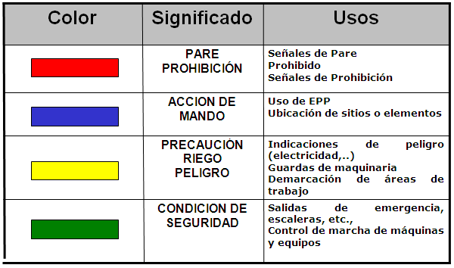
Señales de seguridad

Slide 11
Niveles de corriente permitidos
El umbral para percepción de la corriente en la mayoría de las personas esta cercano a 1mA. La sensación debida a corrientes de estos niveles, es una especie de hormigueo o calor en el punto de contacto.
Corrientes mayores de 1mA pero inferiores a 5mA (es la corriente máxima de fuga que se permite entre chasis y fuga). Se sienten mas fuertemente, pero normalmente no producen dolor, ellas sin embargo pueden ser peligrosas por las reacciones a las que conduce el susto o la sorpresa que producen. Por ejemplo, es posible que la persona salte asustada hacia atrás y caiga sobre un objeto caliente, una pieza en movimiento o se caiga de una escalera.

Slide 12
Por encima de los 10mA la corriente empieza a causar contracciones involuntarias de los músculos. Debido a estos espasmos la víctima pierde la capacidad de controlar sus movimientos y aun cuando el dolor experimentado es severo, la persona es incapaz de soltarse del conductor que ha sujetado. Si este nivel se mantiene, puede llegar la fatiga, el colapso y aun la muerte.
Si la corriente en el cuerpo excede los 100mA se comienza a interferir la coordinación de los movimientos del corazón. Esta fibrilación no permite que el corazón bombee la sangre y la muerte puede ocurrir en minutos si la fabricación se detiene.
Por encima de 300mA las contracciones de los músculos del corazón son tan severas que no ocurre fibrilación

